Slide 1









Relatório Mensal de Emplacamentos
Março/25.

Slide 2



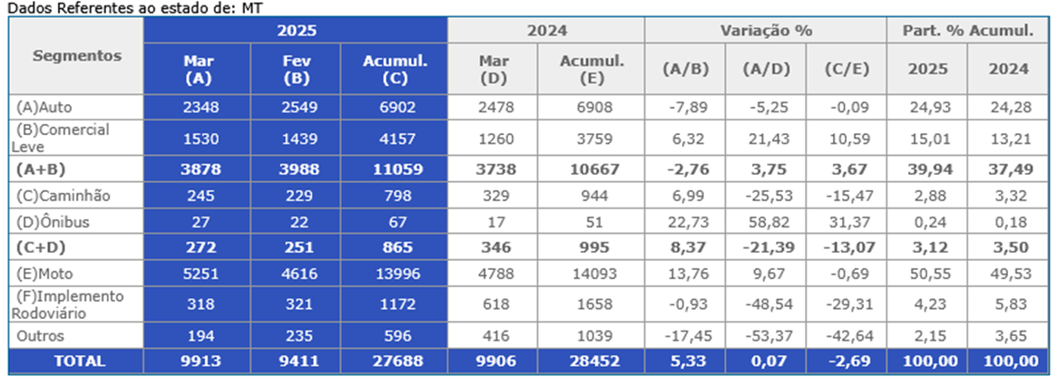
MATO GROSSO
DADOS DO MATO GROSSO – COMPARATIVO
Auto
-7,89%
Comercial Leve
6,32%
Caminhão/ônibus
8,37%
Moto
13,76%
Imp. Rodoviários
-0,93%
Participação de Mercado - Acumulado até 31/03/2025 (%).

Slide 3
MATO GROSSO
Automóveis: Março com queda de 7%, com negócios pendentes por conta da aprovação de crédito e documentação a ser entregue para concretização da venda. Algumas marcas permaneceram com atrativos como promoções e descontos, mas não foi suficiente para alavancar as vendas.
Caminhões/Ônibus: As estratégias nas vendas de varejo contribuíram com o crescimento de 6,99% no emplacamento de caminhões e 22,73% em ônibus. Os incentivos das montadoras também contribui para o resultado positivo. Mas ainda enfrentamos resistência na liberação das linhas de crédito e financiamento.
Implementos Rodoviários: O setor de Implementos teve em Março uma leve queda com relação a fevereiro, porém foi em um momento onde se esperava uma recuperação, principalmente em função da excelente safra de soja no estado. Quando se analisa com relação aos números de 2024 verifica-se o estado caótico que está passando o segmento, com quase 100% de redução nos emplacamentos, e isso deve-se principalmente ao receio que o setor da agricultura tem demonstrado com relação à política implementada pelo atual governo. Espera-se agora uma reação após a colheita do milho, que ao que tudo indica será muito boa e com bons preços de mercado, mas os reflexos dessa reação somente deverão aparecer após o mês de maio.”
Motocicletas: Com crescimento acima dos 13%, motocicletas vem superando mensalmente e com expectativa de emplacar mais motos nos próximos meses, considerando que a montadora estão a todo vapor para atender a demanda já acumulada, inclusive com filas de espera. Esse aumento nas vendas, podemos afirmar que houve aumento na procura de motos 0 km pelos profissionais de aplicativos, aproveitando o apetite dos bancos em financiar esta nova modalidade que vem crescendo e outros que estão substituindo suas motos seminovas por 0 km.

Slide 4
MATO GROSSO
Linha agrícola: Em relação ao mercado de Equipamentos Agrícolas nos primeiros dois meses deste ano, observamos que as vendas em termos de faturamento se mantiveram praticamente estáveis, com uma leve queda em volume e quantidade de equipamentos. No entanto, os resultados ficaram aquém do esperado devido à alta oferta na nossa região. Por outro lado, as vendas de peças tiveram um desempenho muito positivo.
Com a safra já em fase final e uma produtividade satisfatória, nossas expectativas para o segundo semestre são otimistas. Esperamos que a liberação de linhas de crédito pelo governo possa impulsionar as vendas.
Linha amarela: O mercado de máquinas de construção em Mato Grosso, apresentou um desempenho moderado durante o mês de fevereiro, influenciado principalmente por fatores sazonais e restrições de crédito e taxas altas em bancos. O período chuvoso característico desta época do ano, aliado à fase final da colheita da soja e ao plantio do milho, impactou a demanda por equipamentos, resultando em um volume de negócios abaixo das expectativas iniciais. Apesar desse cenário desafiador, o setor manteve sua dinâmica, concretizando operações estratégicas e relevantes. No entanto, um dos principais entraves observados foi a crescente restrição ao crédito bancário. Muitos negócios que dependiam de financiamento encontraram dificuldades devido ao maior rigor das instituições financeiras na aprovação de crédito, o que limitou a realização de algumas transações. Para os próximos meses, as projeções são mais promissoras. Com o fim do período chuvoso, espera-se uma retomada significativa das obras de infraestrutura, principalmente obras estadual, fator que tradicionalmente impulsiona a demanda por máquinas. Além disso, o encerramento da colheita tende a aquecer ainda mais o mercado, proporcionando um cenário mais favorável para novos investimentos e expansão do setor. Temos também na linha amarela as pequenas e grandes mineradoras que também compram muitas maquinas e o ouro está em alta no mercado, trazendo investidores no setor em MT. O que contribui para o crescimento das vendas em MT. Diante desse panorama, seguimos confiantes na recuperação do segmento e no fortalecimento do mercado de máquinas da linha amarela em Mato Grosso, com expectativas de crescimento expressivo no curto e médio prazo.

Slide 5
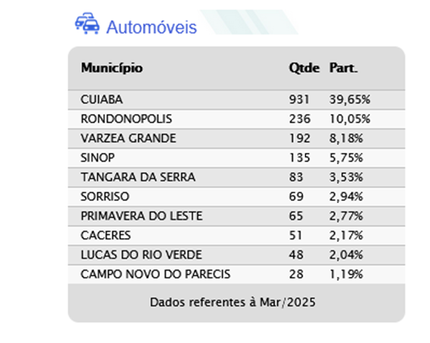
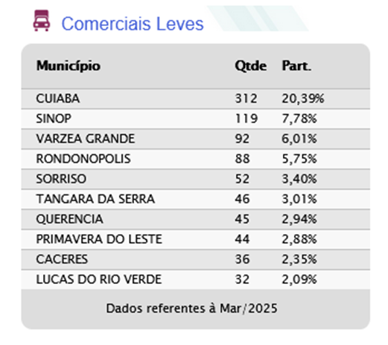
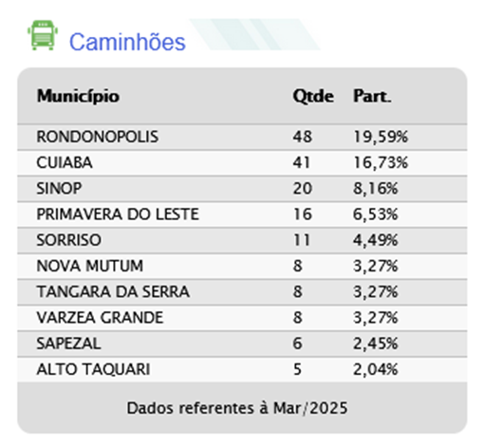
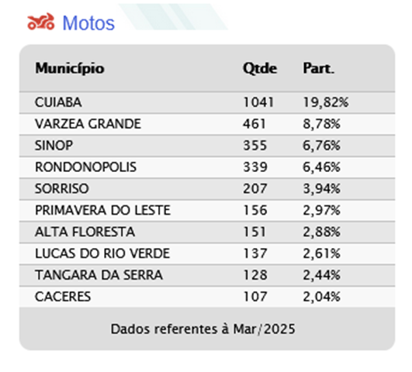
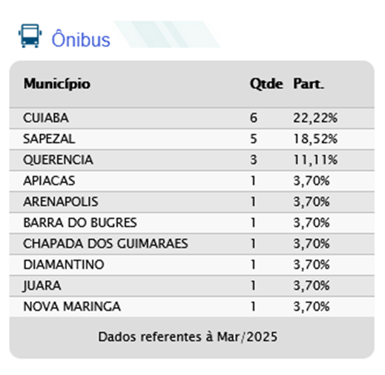
MATO GROSSO
DADOS MUNICIPAIS

Slide 6
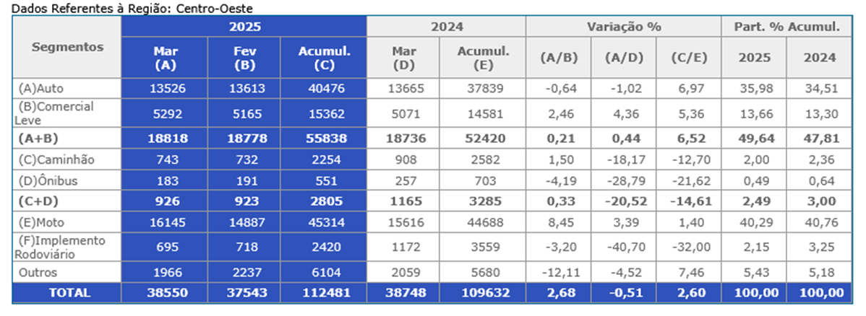
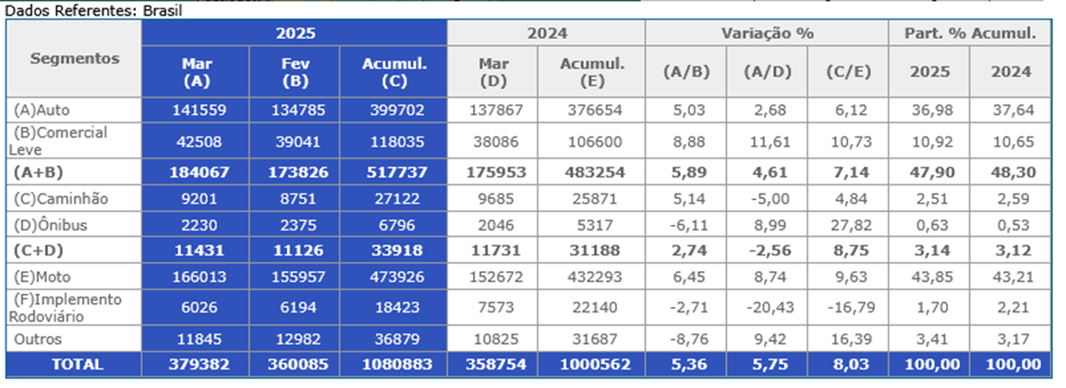
DADOS REFERENTE AS REGIÕES (MATO GORSSO / CENTRO-OESTE / BRASIL)

Slide 7
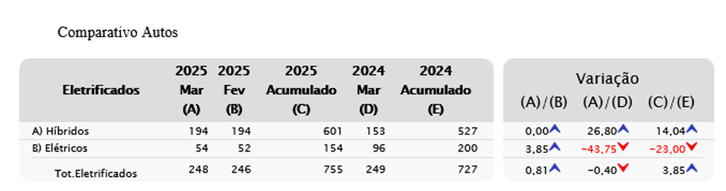
MATO GROSSO
PARTICIPAÇÃO DE MERCADO
“AUTOMÓVEIS ELETRIFICADOS”
A procura de veículos eletrificados permanece equilibrada com os meses anteriores. O consumidor já está convencido que é um excelente negócio adquirir veículos híbridos e elétricos. A conscientização sobre a sustentabilidade ambiental, economia e desempenho silencioso. Esses elementos também contribuem para o aumento gradual da demanda por veículos destas categorias.

Slide 8





